Slide 1

Особенности преподавания физики и астрономии в контексте обновленных
ФГОС ООО
учитель будущего
Яковлева Надежда Геннадьевна, старший преподаватель кафедры общего образования ГАУ ДПО "Институт развития образования Пермского края"

Slide 2
ПРАВОВЫЕ НОРМЫ РФ
КОНСТИТУЦИЯ РФ, СТ.43
Каждый имеет право на образование.
Гарантируются общедоступность и бесплатность дошкольного, основного общего и среднего
профессионального образования в государственных или муниципальных образовательных учреждениях и на предприятиях.
ФЗ «ОБ ОБРАЗОВАНИИ В РОССИЙСКОЙ ФЕДЕРАЦИИ» №273-ФЗ, СТ.3
1. Государственная политика и правовое
регулирование отношений в сфере образования основываются на следующих принципах:
… 4 . единство образовательного пространства на территории Российской Федерации, защита и развитие этнокультурных особенностей и традиций народов Российской Федерации в условиях многонационального государства

Slide 3




ГАРАНТИЯ РАВЕНСТВА РЕСУРСОВ, УСЛОВИЙ И ВОЗМОЖНОСТЕЙ
Единые стандарты образовательного пространства страны
Единые подходы
к формированию содержания образования, воспитания
детей и молодежи
Единая система
мониторинга эффективности деятельности образовательных организаций

Slide 4

ФГОС – КЛЮЧЕВОЙ РЕГУЛЯТОР СОДЕРЖАНИЯ ОБРАЗОВАНИЯ
Образовательные программы
Учебно-методические издания (учебники и учебные пособия)
ФГОС
Контрольно-измерительные материалы процедур оценки качества образования
Программы дополнительного профессионального образования

Slide 5


Родители
Разработчики КИМ для государственной итоговой аттестации
Руководители организаций общего и дополнительного профессионального образования
ЦЕЛЕВЫЕ ГРУППЫ ФГОС
Руководители и специалисты ОИГВ и
органов МСУ, осуществляющих управление в сфере
образования
Педагоги
Авторы (разработчиков) учебных изданий
Разработчики ПООП общего образования

Slide 6
ОБНОВЛЕННЫЕ ФГОС:
Приводят Стандарты в соответствие Федеральному закону «Об образовании в Российской Федерации»
Устанавливают вариативность сроков реализации программ (не только в сторону увеличения, но и в сторону сокращения)
Детализируют условия реализации образовательных программ
Конкретизированные результаты систематизированы

Slide 7
ОБНОВЛЕННЫЕ ФГОС: НОВЫЕ ПОНЯТИЯ
Введено понятие «функциональная грамотность»
III. Требования к условиям реализации программы основного общего образования
35.2. В целях обеспечения реализации программы основного общего образования в организации для участников образовательных отношений должны создаваться условия, обеспечивающие возможность:
  формирования функциональной грамотности обучающихся (способности решать учебные задачи и жизненные проблемные ситуации на основе сформированных предметных, метапредметных и универсальных способов деятельности), включающей овладение ключевыми компетенциями, составляющими основу дальнейшего успешного образования и ориентации в мире профессий

Slide 8
ОБНОВЛЕННЫЕ ФГОС: НОВЫЕ ПОНЯТИЯ
Введено понятие «дистанционные образовательные технологии»
III. Требования к условиям реализации программы основного общего образования.
35.3. возможность использования современных ИКТ в реализации программы основного общего образования, в том числе использование имеющихся средств обучения и воспитания в электронном виде, электронных образовательных и информационных ресурсов, средств определения уровня знаний и оценки компетенций, а также иных объектов, необходимых для организации образовательной деятельности с применением электронного обучения, дистанционных образовательных технологий, объективного оценивания знаний, умений, навыков и достижений обучающихся.

Slide 9
ОБНОВЛЕННЫЕ ФГОС: НОВЫЕ ПОНЯТИЯ
Введено понятие «верифицированные образовательные ресурсы»
III. Требования к условиям реализации программы основного общего образования.
37.1. Условия информационного обеспечения реализации программы основного общего образования, в том числе адаптированной, должны обеспечиваться также современной информационно-образовательной средой. Информационно-образовательная среда Организации должна обеспечивать: возможность использования участниками образовательного процесса ресурсов и сервисов цифровой образовательной среды; безопасный доступ к верифицированным образовательным ресурсам цифровой образовательной среды.

Slide 10
ОБНОВЛЕННЫЕ ФГОС: НОВЫЕ ПОНЯТИЯ
Введены понятия «учебно-исследовательская и проектная деятельность»
III. Требования к условиям реализации программы основного общего образования
35.2. формирования у обучающихся опыта самостоятельной образовательной, общественной, проектной, учебно-исследовательской, спортивно-оздоровительной и творческой деятельности.

Slide 11
МЕТОДОЛОГИЧЕСКАЯ ОСНОВА ФГОС
Ключевая педагогическая задача: создание условий инициирующих действие обучающегося
Личностные результаты (ценности и мотивация)
Ориентация на формирование системы ценности и мотивов
Системно- деятельностный подход
Метапредметные результаты («soft skills»)
УУД: познавательные, коммуникативные и регулятивные действия
Предметные результаты
Конкретизация и систематизация
предметных результатов

Slide 12
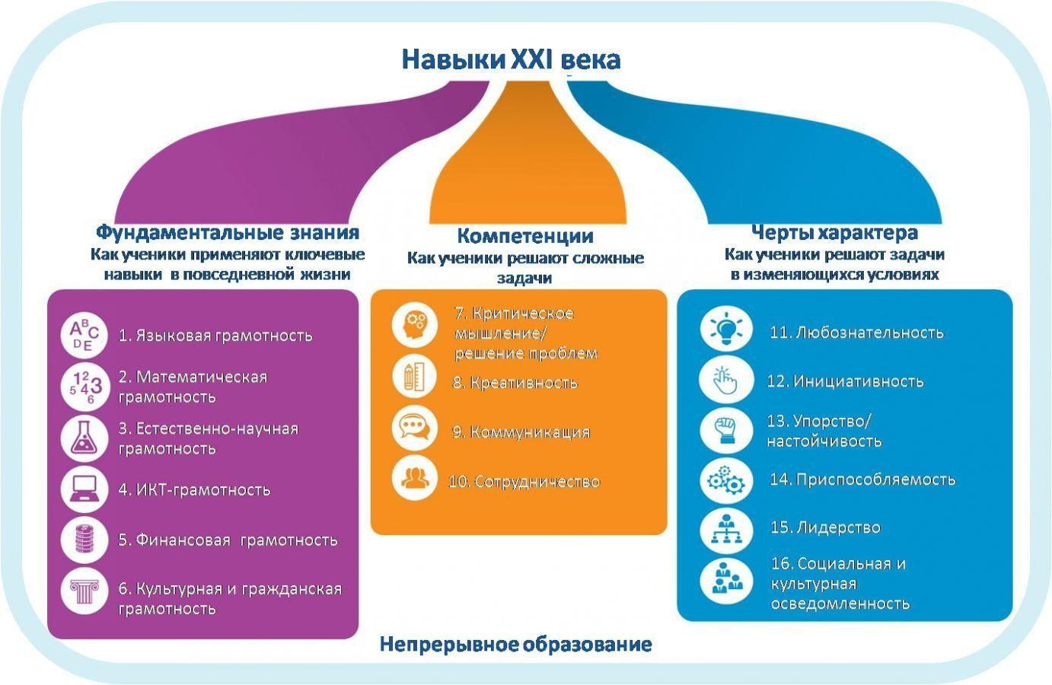

Slide 13
ДЕТАЛИЗАЦИЯ ТРЕБОВАНИЙ К МЕТАПРЕДМЕТНЫМ РЕЗУЛЬТАТАМ
Действующий ФГОС: Обновленный ФГОС:
Метапредметные результаты освоения основной образовательной программы основного общего образования должны отражать всего
16 метапредметных результатов
Метапредметные результаты освоения основной образовательной программы основного общего образования отражают
30 метапредметных результатов

Slide 14
ДЕТАЛИЗАЦИЯ ТРЕБОВАНИЙ К МЕТАПРЕДМЕТНЫМ РЕЗУЛЬТАТАМ
1. Овладение универсальными учебными познавательными действиями
Базовые логические действия (6)
Базовые исследовательские действия (4)
Работа с информацией (5)
2. Овладение универсальными учебными коммуникативными действиями
Общение (6)
Совместная деятельность (4)
3. Овладение универсальными регулятивными действиями
Самоорганизация (2)
Самоконтроль (3)

Slide 15
ДЕТАЛИЗАЦИЯ ТРЕБОВАНИЙ К ЛИЧНОСТНЫМ РЕЗУЛЬТАТАМ
Действующий ФГОС: Обновленный ФГОС:
Личностные результаты должны отражать:
1) формирование основ российской гражданской идентичности, чувства гордости за свою Родину, российский народ и историю России, осознание своей этнической и национальной принадлежности; формирование ценностей многонационального российского общества; становление гуманистических и демократических ценностных ориентаций;
…
10) формирование установки на безопасный, здоровый образ жизни, наличие мотивации к творческому труду, работе на результат, бережному отношению к материальным и духовным ценностям.
…Группы личностных результатов (по
направлениям воспитательной работы):
Патриотическое воспитание (4)
Гражданское воспитание (8)
Духовно-нравственное воспитание (3)
Эстетическое воспитание (3)
Воспитание ценности научного познания (3)
Физическое воспитание. Формирование культуры здоровья и эмоционального благополучия (5)
Трудовое воспитание (5)
Экологическое воспитание (5)
Всего = 36 конкретных формулировок
личностных результатов.
ДЕТАЛИЗАЦИЯ ТРЕБОВАНИЙ К МЕТАПРЕДМЕТНЫМ РЕЗУЛЬТАТАМ

Slide 16
ДЕТАЛИЗАЦИЯ ТРЕБОВАНИЙ К ПРЕДМЕТНЫМ РЕЗУЛЬТАТАМ (ПРИМЕР: БИОЛОГИЯ))
Действующий ФГОС: Обновленный ФГОС:
формирование системы научных знаний;
формирование первоначальных систематизированных представлений;
приобретение опыта использования методов биологической науки и проведения несложных биологических экспериментов;
формирование основ экологической грамотности: способности оценивать последствия деятельности человека в природе;
формирование представлений о значении биологических наук;
освоение приемов оказания первой помощи, рациональной организации труда и отдыха, и т.д..
характеризовать биологию как науку о живой природе; называть признаки живого, сравнивать живое и неживое;
перечислять источники биологических знаний; характеризовать значение биологических знаний для современного человека
применять биологические термины и понятия (в том числе: живые тела, биология, экология, цитология, анатомия, физиология, и т.д..
Всего 15-20 конкретизированных формулировок привязанных к части (году) изучения предмета

Slide 17
ОСОБЕННОСТИ ТРЕБОВАНИЙ К ИОС В ПРОЕКТАХ ФГОС
ОБЕСПЕЧЕНИЕ ДОСТУПНОСТИ
информационных и учебных ресурсов образовательной организации
учебной документации (программы, учебные планы, результаты промежуточных аттестаций)
через специальные
(адаптированные) требования к ресурсам, используемым при обучении детей с ОВЗ
ВОЗМОЖНОСТЬ ИСПОЛЬЗОВАНИЯ
различных носителей информации (как традиционных, так и цифровых)
внешних ресурсов для функционирования ИОС школы
ИСПОЛЬЗОВАНИЕ В ЦЕЛЯХ
повышения эффективности и качества реализации образовательных программ
повышение качества управления образовательной организацией

Slide 18
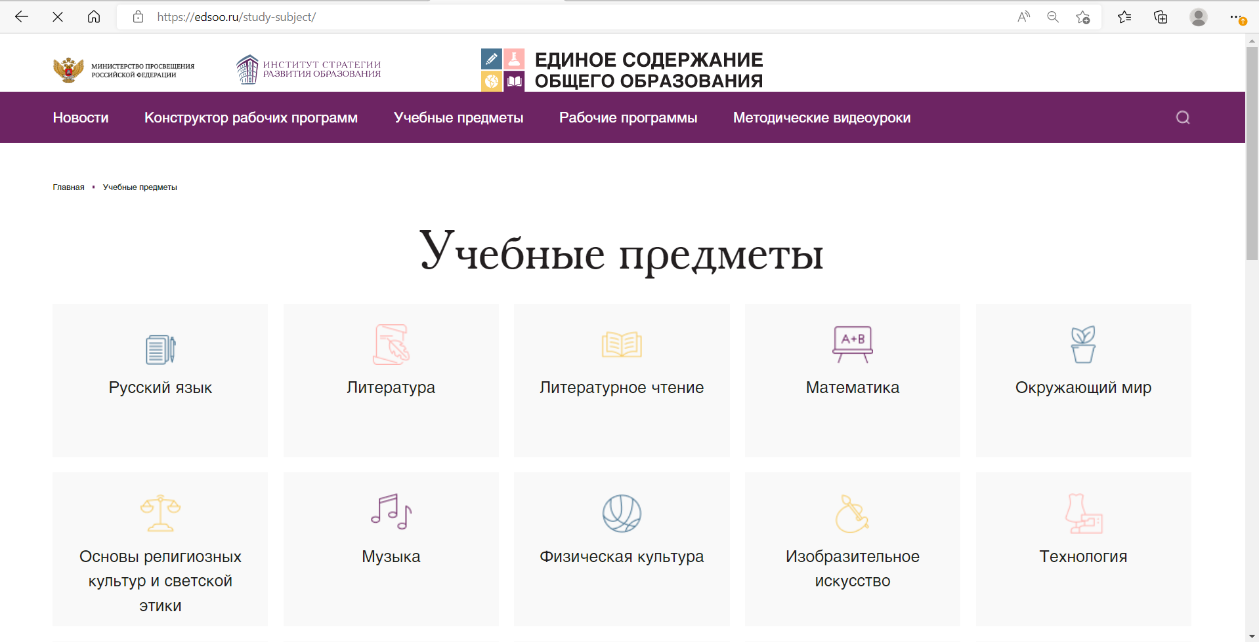
НАУЧНО-МЕТОДИЧЕСКОЕ И ТЕХНОЛОГИЧЕСКОЕ СОПРОВОЖДЕНИЕ ФГОС

Slide 19
СТРУКТУРА ПРИМЕРНОЙ РАБОЧЕЙ ПРОГРАММЫ ПО ПРЕДМЕТУ
Примерная рабочая программа основного общего образования состоит:
Пояснительная записка, включающая: цели обучения, общая характеристика предмета, место предмета в учебном плане.
Планируемые результаты освоения примерной рабочей программы:
  личностные;
  метапредметные;
  предметные (по годам обучения).
Личностные и метапредметные результаты раскрываются на основе обновленного ФГОС ООО с учетом специфики предмета.
Содержание учебных предметов по годам обучения.
Тематическое планирование.

Slide 20
ПРИМЕРНАЯ РАБОЧАЯ ПРОГРАММА - МЕТОДИЧЕСКИЙ ОРИЕНТИР ДЛЯ УЧИТЕЛЯ
Примерная рабочая программа позволит учителю:
реализовать в процессе преподавания современные подходы к достижению и личностных, метапредметных предметных результатов обучения, сформулированных во ФГОС НОО, ФГОС ООО
структурировать
планируемые
результаты обучения и содержание учебного
предмета
по годам
обучения
разработать календарно-тематическое планирование с учётом особенностей каждого класса и примерного распределения учебного времени на изучение раздела/темы, предложенных видов основных учебной деятельности для освоения учебного материала

Slide 21
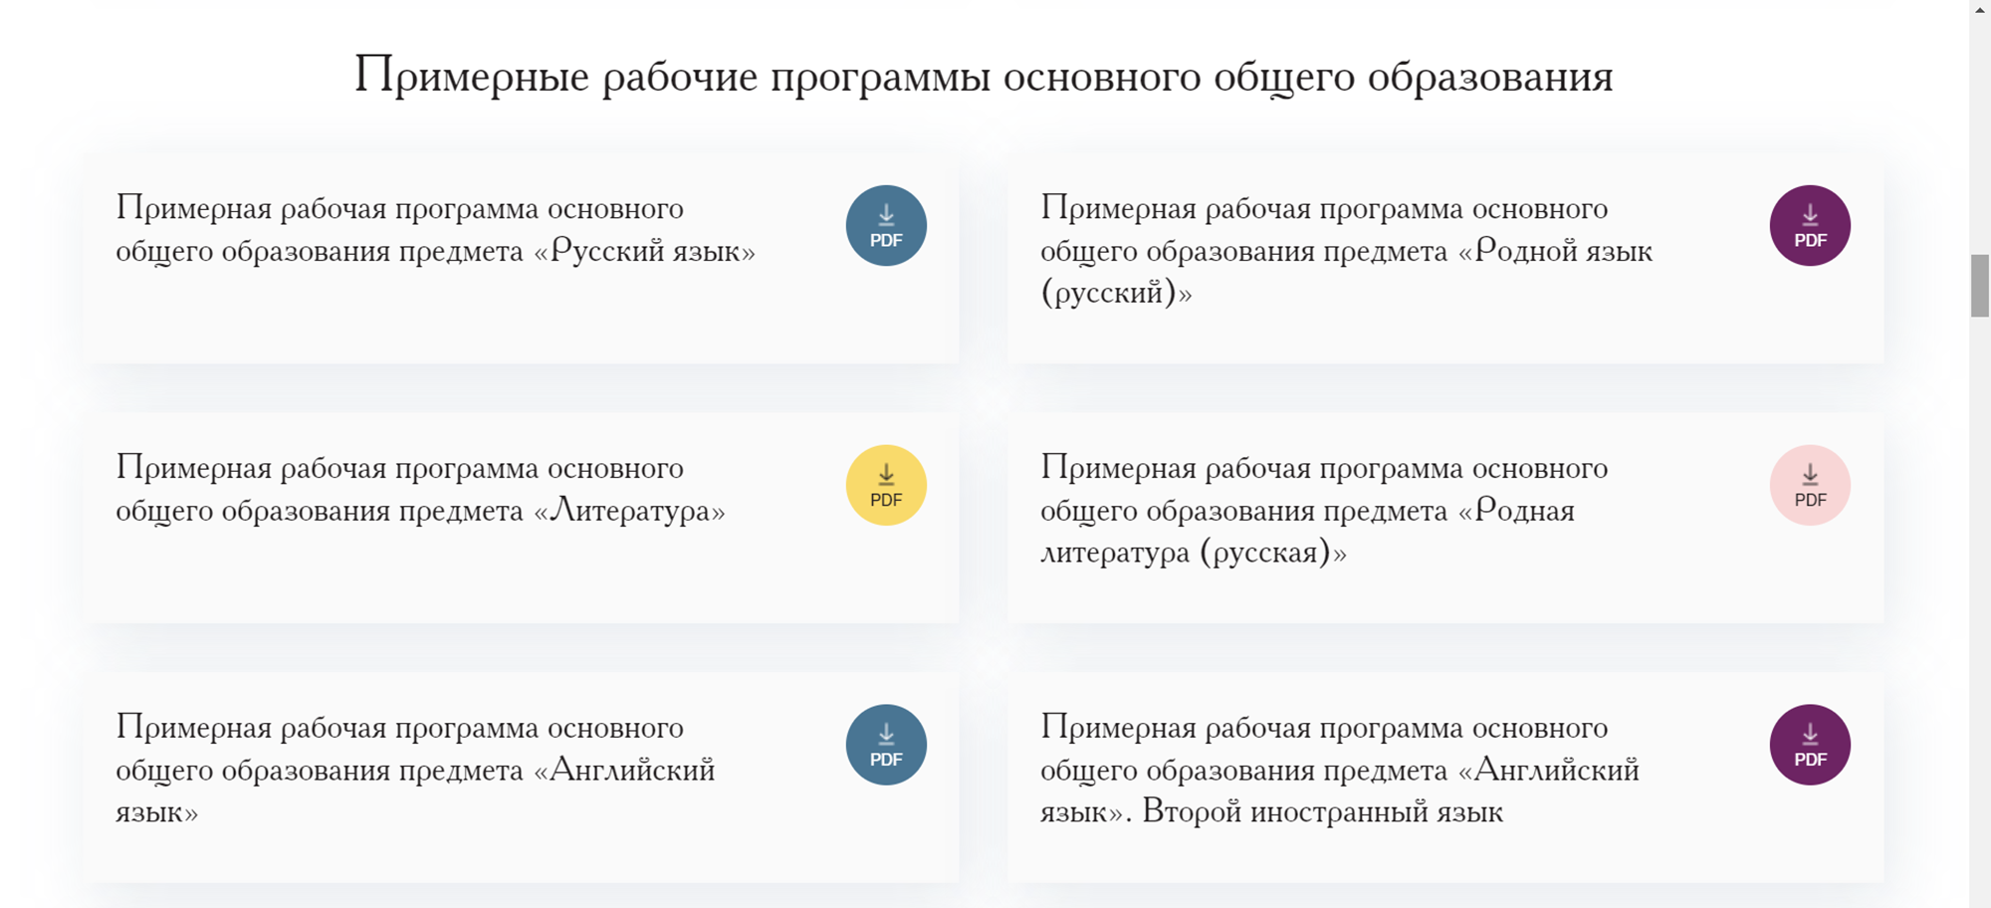
ПРИМЕРНАЯ РАБОЧАЯ ПРОГРАММА ПО ПРЕДМЕТУ

Slide 22
РАБОЧАЯ ПРОГРАММА ПО ПРЕДМЕТУ
Конструктор рабочих программ https://edsoo.ru/constructor/
Примерная рабочая программа по предмету является ориентиром для составления рабочих программ

Slide 23

НАУЧНО-МЕТОДИЧЕСКОЕ СОПРОВОЖДЕНИЕ ФГОС: КОНСТРУКТОР РАБОЧИХ ПРОГРАММ

Slide 24
СПАСИБО ЗА ВНИМАНИЕ!
учитель будущего

Slide 25
Ссылка для просмотра предметного трека:
https://events.webinar.ru/51207829/11676805/record-new/12079491
Ссылка для просмотра видео на тему: Формирование естественно-научной грамотности на уроках физики
https://disk.yandex.ru/i/PdqjTn3ACO9jQg
Ссылка на запись вебинара:
Ссылка на запись вебинара:

